Slide 1
Cheburnet или закрытая сеть
Чат-приложение

Slide 2

Про проект
В проекте был реализован основной принцип взаимодействий с пользователем CRUD:
Create – создание аккаунтов и сообщений
Read – отображение сообщений между пользователей
Update – обновление данных пользователя (изменение имени и профильной картинки)
Delete – Удаление аккаунта
P.S. Планировалось добавить те же взаимодействия над сообщениями

Slide 3
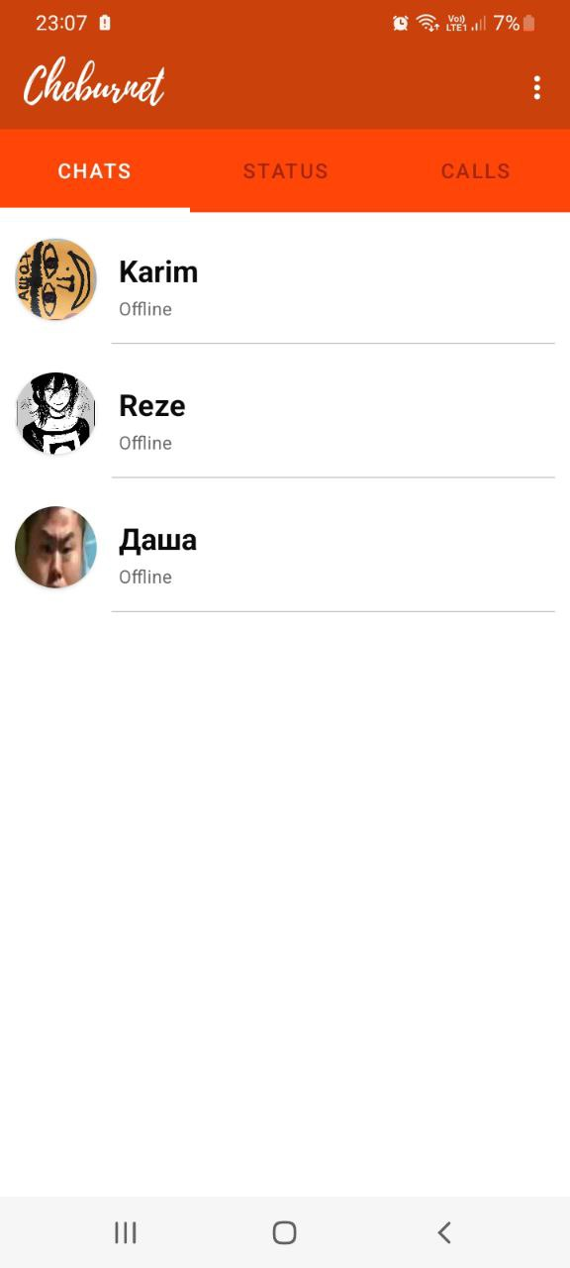
В БД приложения присутствуют все пользователи
Все пользователи которые были зарегистрированы и преждевременно добавлены в белый лист. Получилась некая закрытая сеть между друзьями

Slide 4
Смысл
Проект затеивался как иллюстрация моих навыков как разработчика.

Slide 5
| Roadmap
Фикс удаления аккаунта
Удаление сообщений
Изменение сообщений
Обновление дизайна

Slide 6
Заключение
Cheburnet – рабочий мессенджер вдохновленный ватсаппом. Уже реализовано создание аккаунтов и обмен сообщениями между пользователями.
Мой проект далеко не идеальный и работает на коленке, но для того я оттачиваю свои навыки, чтобы делать проекты лучше чем этот.

